Slide 1
选择性必修1
国家制度与社会治理
第7课
中国古代的法治与礼教

Slide 2
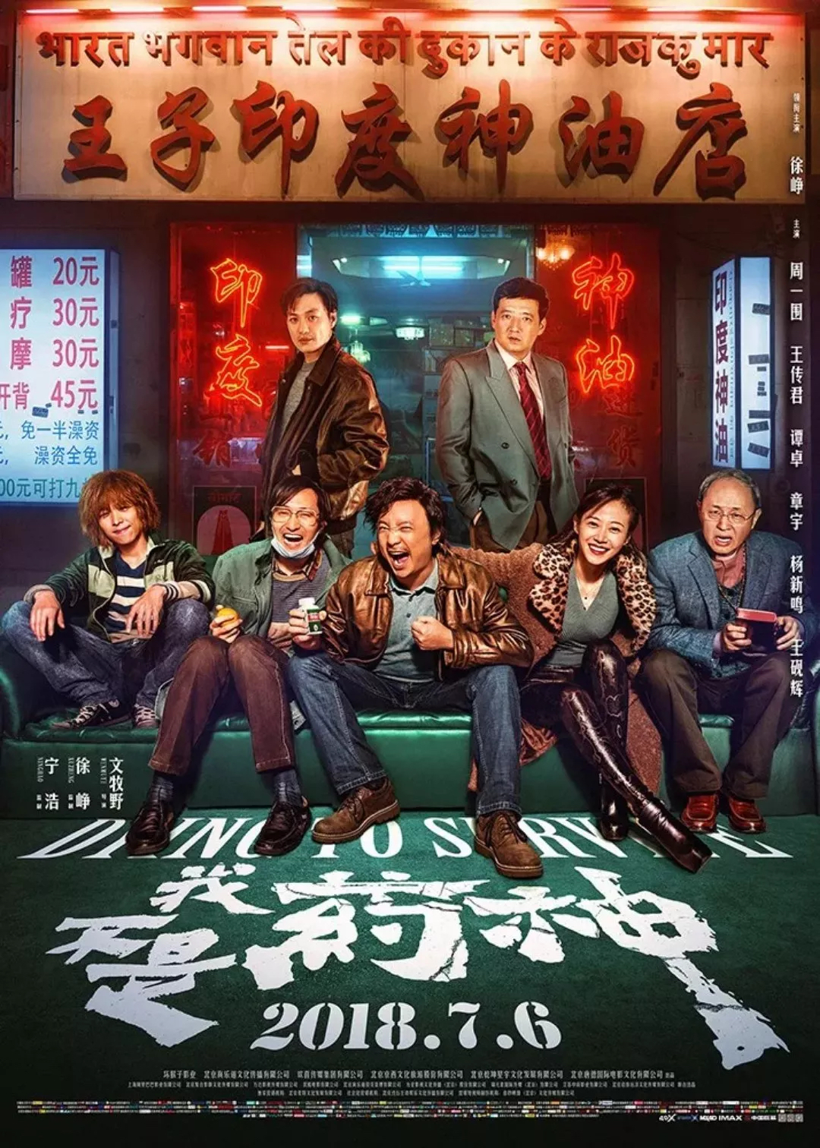
电影描述了困顿的中年男性保健品商贩程勇，为了获取暴利，两次铤而走险，走私违禁药品，成为印度仿制药“格列宁”的独家代理商，后被病友冠以“药神”称号。于是人们痛骂那位公安局长的冷血，也有人说，人命关天，救死扶伤是天命，法律就不能多讲讲人性？当然程勇最终还是判了5年。

Slide 3
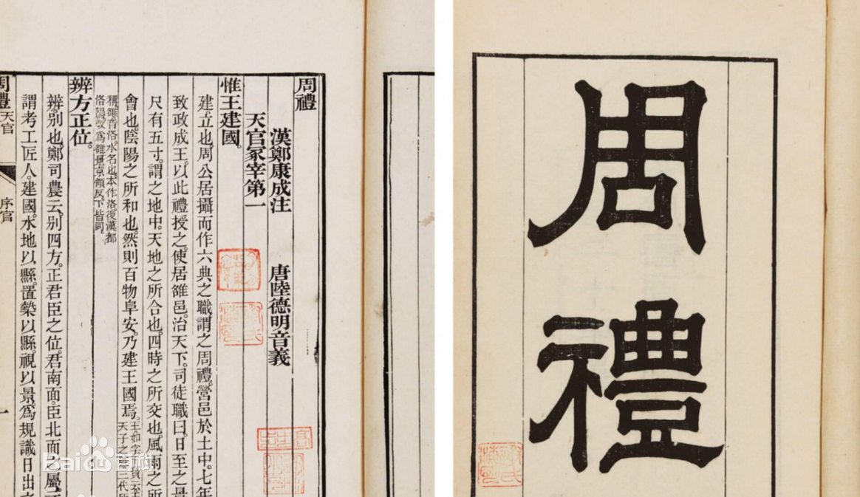
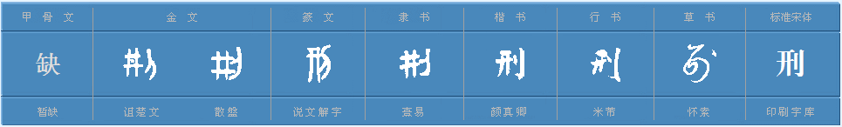
夏商周
礼
五大刑罚
大辟（pi死刑）、宫、墨（qing黥）、刖（yue）、劓（yi）
西周：“以德配天，明德慎罚”；敬天、敬祖、保民。
《周礼》所涉及之内容极为丰富。大至天下九州，天文历象；小至沟洫道路，草木虫鱼。凡建国、外交、政治体制、文化教育、礼乐、军队、刑罚、赋税、农业、商业、医疗、占卜、工艺等等等无所不包。
“刑期于无刑”——《尚书.大禹》
“君子以折狱致刑”——《易.丰卦》
“刑三百，罪莫终于不孝”——《吕氏春秋》

Slide 4
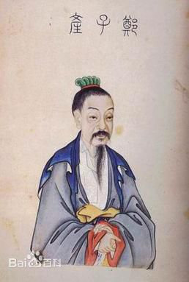
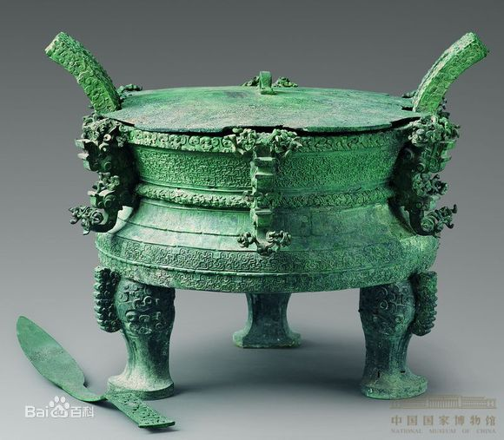
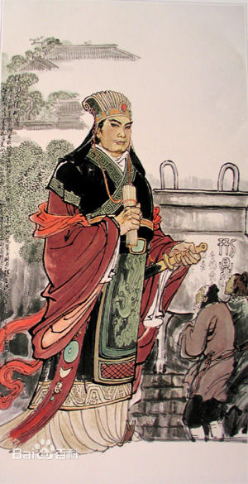
春秋战国
书
“刑不可知，则威不可测”
郑国 子产
晋国 赵鞅
铸刑书
铸刑鼎

Slide 5
春秋战国
书
法家认为君主应该用法和刑来管理国家：
明主使其群臣不游意于法之外，不为惠于法之内，动无非法。······以法治国，举措而已矣。法不阿贵，绳不绕曲。······刑过不避大臣，赏善不遗匹夫。
——《韩非子.法度》
儒家却认为礼可以治理社会：
道德仁义，非礼不成。教训正俗，非礼不备。分争辨讼，非礼不决。君臣上下，父子兄弟，非礼不定。宦学事师，非礼不亲。
班朝治军，莅官行法，非礼威严不行。祷祠祭祀，供给鬼神，非礼不诚不庄。是以君子恭敬撙节退让以明礼。
——《礼记.曲礼》

Slide 6
春秋战国
书
《尚书.大传》曰”夏刑三千条“。《周礼》”司刑掌五刑，其属二千五百”。穆王度时制法，······战国异制，魏文侯师于李悝，集诸国刑典，造《法经》六篇，······商鞅传授，改法为律。
——《唐律疏议》法律出版社，1992

Slide 7
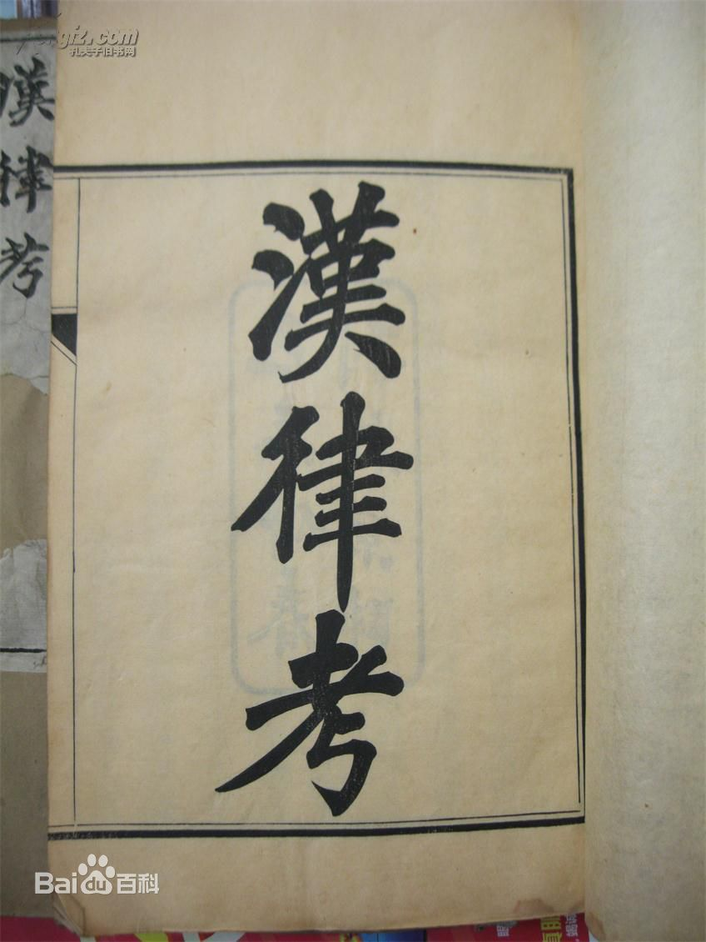
汉
仁
小案件难住汉武朝
材料1：董仲舒《决狱》曰：甲父乙与丙争言相斗，丙以佩刀刺乙，甲即以杖击丙，误伤乙。甲当合论？或曰，“殴父也，当枭首”。
——（宋）李昉编纂：《太平御览》第六卷，任明等校点，42页，石家庄：河北教育出版社，1994

Slide 8
汉
仁
小案件难住汉武朝
难道案情有悬疑之处吗？
1
难道涉案者有特殊背景吗？
2
难道“殴父者，当枭首”的判决
意见缺乏法律依据吗？
3
难道“殴父者，当枭首”的判决意见
背离了当时的司法实践惯例？
4

Slide 9
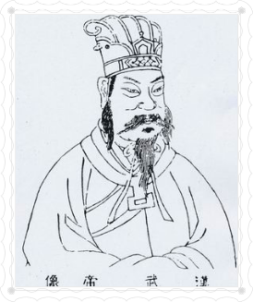
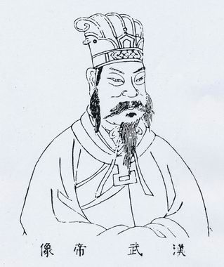
汉
仁
小案件难住汉武朝
材料2：秦末战乱，刘邦初入关中，约法三章“杀人者死，伤人及盗抵罪。”西汉建立后·····于是相国萧何拾取秦法，作律九章。当孝惠、高后时，“萧、曹为相，镇以无为，刑罚以稀”。汉武帝重用张汤赵禹之流的酷吏，连造新法，······此后酷吏玩法舞弊，以律文案例辗转比附，法网峻密。
根据材料，概括西汉前期法治指导思想的演变。
罢黜百家
独尊儒术

Slide 10
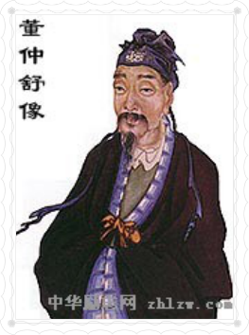
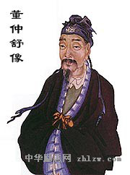
汉
仁
老干部开出新道路
材料3：董仲舒论曰：“臣愚以父子至亲也，闻其斗，莫不有怵场之心，扶杖而救之，非所以欲诟父也。《春秋》之义，·······君子原心，赦而不诛，甲非律所谓殴父，不当坐”。
——（宋）李昉编纂：《太平御览》第六卷，任明等校点，42页，石家庄：河北教育出版社，1994
董仲舒建议如何判决此案？他的历史贡献何在？
所谓“春秋决狱 ”是指遇到义关伦常现行法律无明文规定 、或虽有明文规定，但却有碍伦常的案件 ，便用儒家经典《春秋 》所载有关事例及其体现的道德原则 ，作为司法审判的依据。这种量刑原则称为“原心定罪”。
春秋决狱
原心定罪

Slide 11
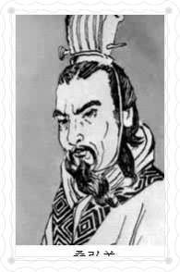
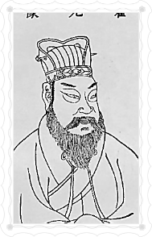
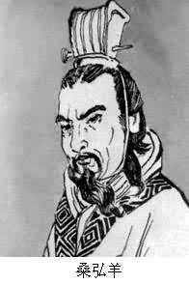
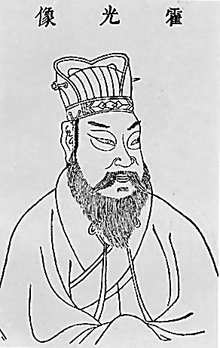
汉
仁
盐铁大会“礼法之争”
主张广施仁政、隆行教化
宽法简约、亲属相隐、
量刑要“原心定罪
推崇“天人感应 ”说 ,重刑 ,出现灾异
主张以人为本
法网严密和执法严厉、
主张株连
人性“好利恶害 ”,“礼不足以禁邪而刑法可以止暴 ”。
德刑之争
主张以法为本
“水旱 ,天之所为 ,饥穰 ,阴阳之运也 ,非人力故 ……天道然 ,殆非独有司之罪也 !人性“好利恶害 ”,“礼不足以禁邪而刑法可以止暴 ”。
关于立法、司法原则
关于灾异与司法
关于统治方式的争论

Slide 12
唐
高
不解佩而误入阁案
盐铁大会“礼法之争”
长孙无忌与唐太宗李世民是布衣之交，在玄武门之变中起到关键作用，加之其妹又是皇后，故地位尤为尊崇。一次，长孙无忌奉召入宫议事，由于事出急迫，竟然忘记把随身携带的佩刀解下来，而是直接进入东上阁门。等办完事出门，监门校尉才发觉。这件事引起不小的轰动，于是唐太宗只好按程序把案件交给臣僚议罪。尚书右仆射封德彝认为：校尉失察，罪当死；长孙无忌误带刀入殿，应徒二年，罚铜二十斤以折罪 。
1.如果你是监门校尉，你是否会提起上诉呢？
2.该案件反映了《唐律疏议》的什么特点？

Slide 13
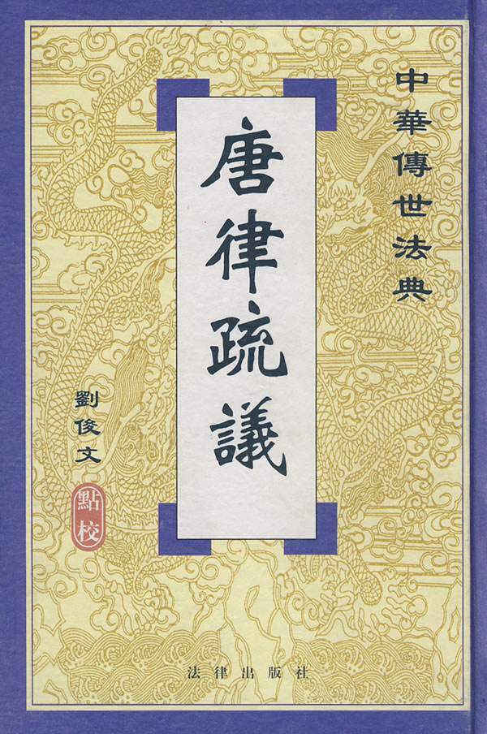
唐
高
26条规定：“诸犯死罪非十恶，而祖父母、父母老疾应侍，家无期亲成丁者，上请。反流罪者，权留养亲”
46条规定：“诸同居，偌大功以上亲及外祖父母、外孙，若孙之妇、夫之兄弟及兄弟妻，有罪相为隐。”
谋反第一: “为子为臣，惟忠惟孝，乃敢包藏凶慝，将起逆心，规反天常，悖逆人理”，·····
恶逆第四，即以下犯上，“殴及谋杀祖父母、父母，杀伯叔父母、姑、兄姊、外祖父母、夫、夫之祖父母、父母”。犯此条者，穷恶尽逆，绝弃人理，为伦理纲常所不容。······
存留养亲
亲亲相隐
最高水平
礼法合一

Slide 14
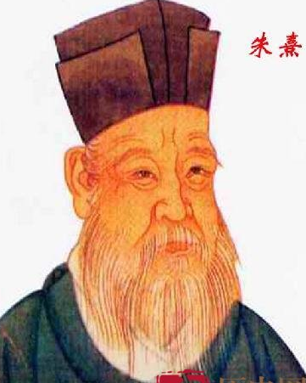
宋元明清
全
凡有狱讼,必先论其尊卑上下、长幼亲疏之分, 而后听其曲直之辞。凡以下犯上, 以卑凌尊者,虽直不右,其不直者罪加凡人之坐 。
宇宙之间, 一理而已。天得之而为天, 地得之而为地。······其张之为三纲,其纪之为五常,

Slide 15
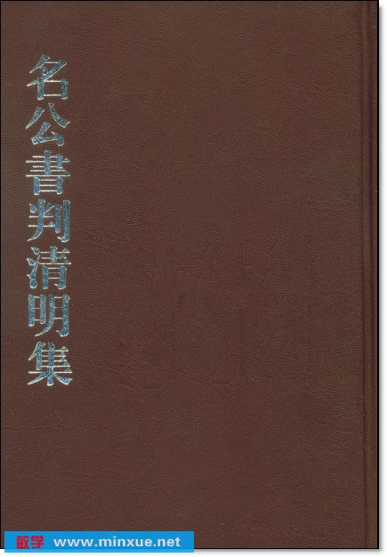
宋元明清
全
阿张离婚案
本来是阿张与其丈夫蒋九因其父蒋八不轨而“出外别居”,但被蒋八诉以不孝之罪。由于阿张在公堂上陈述理由时揭露了蒋八的一些隐私,在没有弄清事情的虚实之前,就遭到“名公”胡颖的训斥。他说“然妇之于舅姑, 犹子之事父母, 孝子扬父母之美, 不扬父母之恶 … …彰彰然以告之于人, 则非为尊长讳之义矣。” 而后又引《礼经 》“ 子甚宜其妻, 父母不悦, 则出之”之条。
阿张“决十五，押下，射充军妻”

Slide 16
宋元明清
全
子盗父牛案
按照法律,子盗父牛当判答刑,不孝之罪应判编管,但审理此案的蔡杭站在“当有以教化之” 的立场上, 仅对儿子罚枷, “仍令日设拜其父, 候父慈子孝, 即与疏放”

Slide 17
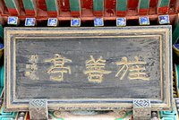
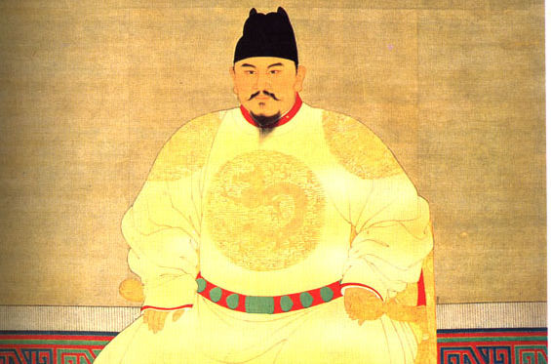
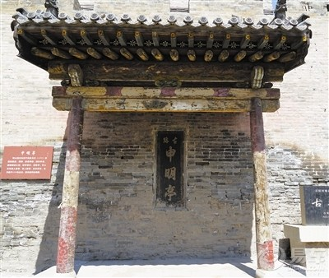
宋元明清
全
明太祖 朱元璋

Slide 18
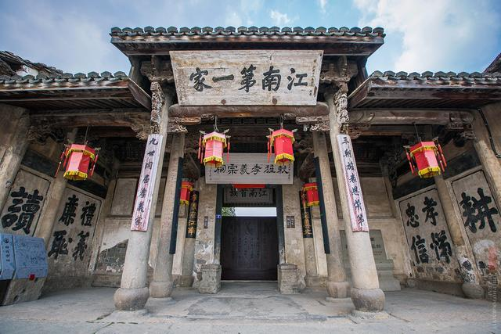
宋元明清
全
第86条、第87条讲到，“……即仕，需奉公勤政，毋踏贪黩以忝家法，……”“……当早夜切切以报国为务，抚恤下民，实如慈母之保赤子。有审理者，哀矜恳恻，务得其情，毋行苛虐，有不可一毫妄取于民。”
《郑氏家范》共168条，涉及到治家、教子、修身、处事。郑氏历经宋元明三代，最多的时候有三千人。

Slide 19

宋元明清
全
一、德业相劝
二、过失相规
三、礼俗相交
四、患难相恤
——《吕氏乡约》

Slide 20
封建社会中，“天子治官，官治家长，家长治家，以此求家庭之统一，即以谋社会之安宁”。
——《法政浅说报》宣统三年第19期第23页

Slide 21
我国古代为何形成以儒家思想构建的“礼”“法”结合的法律体系?
  中国建立了专制主义中央集权制度，官僚制度的等级结构是礼法融合的基础；
政治
  小农经济是封建社会的根基，构建了以家庭为单位的体系，亲亲尊尊为核心的礼适合社会的需要；
经济
  中国古代由自然经济孕育“天人合一”观，是人们作为社会规范礼和国家规范法结合的思想条件；
思想

Slide 22
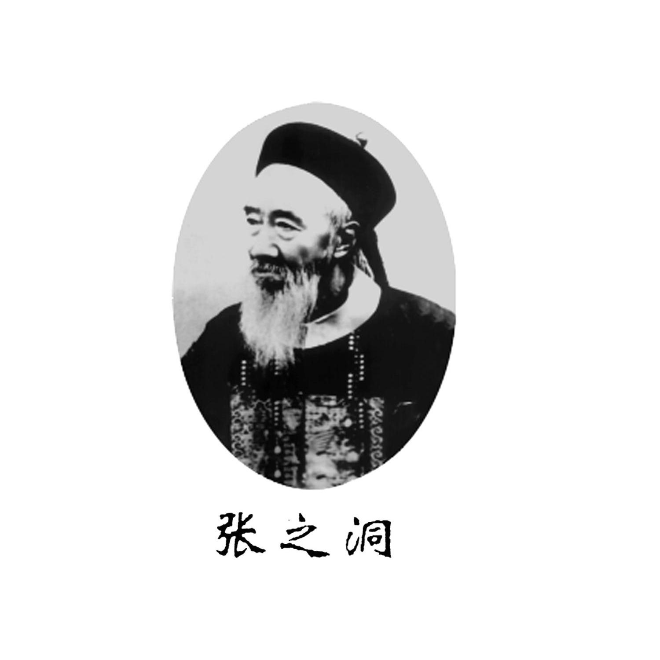
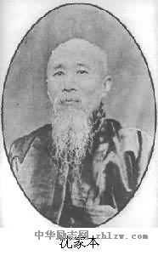
  传统与现代的相遇
晚清
清末修律
后记
礼教存废和礼法关系
法理派
礼教派

Slide 23
谢谢！

